Slide 2
Table of Contents
재고관리 프로세스
운영사 기능별 화면 시안
물류센터 기능별 화면 시안

Slide 3
1. 재고상품 및 물류센터 등록
Ⅰ
재고관리 프로세스
구매대행사
설명
1. 상품관리에서 재고상품으로 등록된 상품을 조회한다.
2. 검색된 상품에서 재고관리 할 상품을 선택하여 등록한다.
3. 등록된 재고 관리 상품에 재고 정보를 입력 후 저장한다.
4. 물류센터를 등록한다.
5. 사업장별 물류센터의 담당자를 지정한다.
1
상품조회
2
재고상품등록
4
물류센터등록
3
상품재고정보등록
5
센터담당자등록
저장
재고
물류센터

Slide 4
2. 배송오더
Ⅰ
재고관리 프로세스
구매사
구매대행사
물류센터
구매사(고객)
설명
Y
Y
상품 주문
재고가 충분한지 확인한다.
발주접수하고 주문내역을 확인한다.
출하처리를 한다.
고객이 상품을 받고 반품여부 판단
고객이 상품 수령
배송완료 처리(엑셀데이터 생성)
8. 재고를 확인한다.
9. 적정 재고미달 인지 확인한다.
10. 적정재고 미달이거나 재고가 충분하지 않을 때 이동재고가 가능한지 파악한다. (이동재고는 구매사의 재고를 다른 구매사로 이동할때 사용한다.)
11. 배송업체에 이동재고를 요청한다.
12. 재고 보충을 위해 공급업체로 발주요청한다.
13. 재고확인 시 공급업체로 보낼 제품이 있는지 파악한다.
공급업체로 보낼 제품이 있으면 반출 요청한다.
14. 배송업체에 반출요청을 한다.
15. 배송업체는 반출요청이 들어오면 해당 공급업체로 반출처리를 한다.
16. 반출 처리된것을 확인 한다
17. 배송업체에 이동재고를 요청한다.
18 재고 이동을 처리한다.
19. 고객이 반품처리를 요청한다.(부재, 수취거부, 불량..)
1
주문
2
재고충분
3
발주접수
4
출하처리
5
반품
N
N
8
재고확인
7
배송완료처리
6
제품수령
엑셀
Y
9
적정재고미달
Y
13
반출
10
이동재고가능
19
반품요청
공급업체
Y
N
14
반출요청
15
반출처리
16
반출확인
12
입하요청
16
반출확인
11
이동재고요청
17
이동재고처리
18
이동재고확인

Slide 5
3. 입하요청
Ⅰ
재고관리 프로세스
구매대행사
물류센터
공급업체
설명
1. 재고가 충분하지 않고 이동재고가 가능하지 않으면
제품에 대해 자동 발주한다.
2. 공급업체에서 발주 접수한다.
3. 제품을 출하한다.
4. 입고처리를 한다. (엑셀데이터 생성.)
5. 배송업체 입고처리 내용에 대해 확인 후 입고승인 한다.
6. 공급업체에서 운영사의 입고승인 내용을 확인 후 최종
처리완료 한다.
7. 택배사에서 입고에 대한 내용을 확인 한다.
1
입하요청
2
발주접수
5
입고승인
4
입고처리
3
제품출하
엑셀
6
입고확인
7
입고확인

Slide 6
4. 반품오더
Ⅰ
재고관리 프로세스
구매대행사
물류센터
구매사(고객)
설명
1. 고객이 반품처리를 요청한다.(부재, 수취거부, 불량..)
2. Call 센터로 반품 내용을 접수한다.
3. 택배사 또는 Call센터에서 들어온 반품요청 내용을
관리한다.
4. 재고현황을 파악한다.
1
반품요청
2
반품접수
3
반품관리
4
재고현황

Slide 7
1. 운영사 기능 목록
Ⅱ
운영사 기능별 화면 시안
대분류 | 중분류 | 기능
재고관리 | 재고상품관리 | 재고상품을 관리한다.
 | 재고이력조회 | 재고이력을 확인한다.
 | 입고조회 | 자동발주 입고 된 상품을 조회한다.
 | 입고승인 | 자동발주 입고 된 상품을 승인한다.
 | 출고조회 | 고객사에서 출고된 상품을 조회한다.
 | 자동발주요청(입하요청) | 적정재고가 미달인 상품에 대해서 발주를 한다.
 | 반품입고조회 | 반품 입고된 상품을 조회한다.
 | 반품출고요청 | 물류센터에 반품출고를 요청한다.
 | 재고현황 | 재고현황을 조회한다.
 | 입출고현황 | 입출고현황을 조회한다.
 | 물류센터관리 | 물류센터를 관리한다.

Slide 8
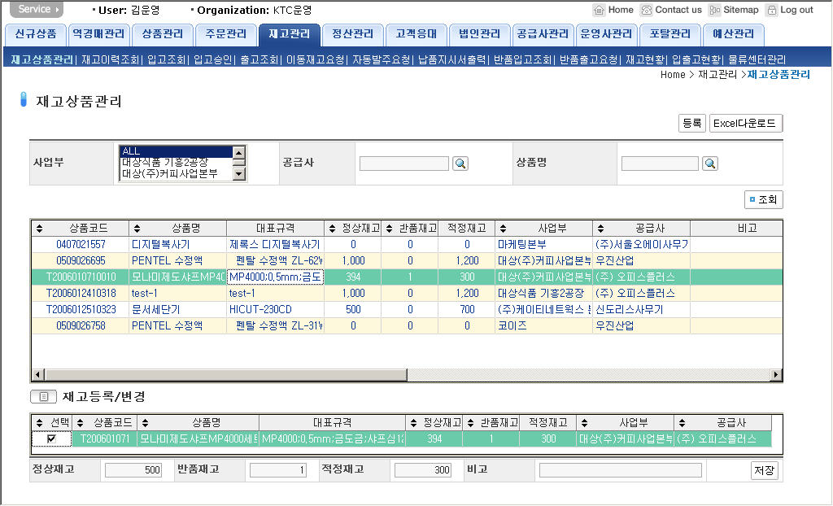
2. 재고상품관리
Ⅱ
운영사 기능별 화면 시안
재고상품을 조회하고 수정합니다.
1)
1) 재고상품관리를 선택합니다.
2) 재고상품을 등록하는 화면으로 이동합니다.
3) 재고상품을 조회합니다.
4) 변경할 상품을 선택하면 하단에 재고등록/변경에 표시됩니다.
5) 적정재고, 반품재고, 적정재고, 비고를 저장합니다. 선택 란에 체크가
되어 있어야 합니다.
2)
3)
4)
5)
용어정의
및
주의사항

Slide 9
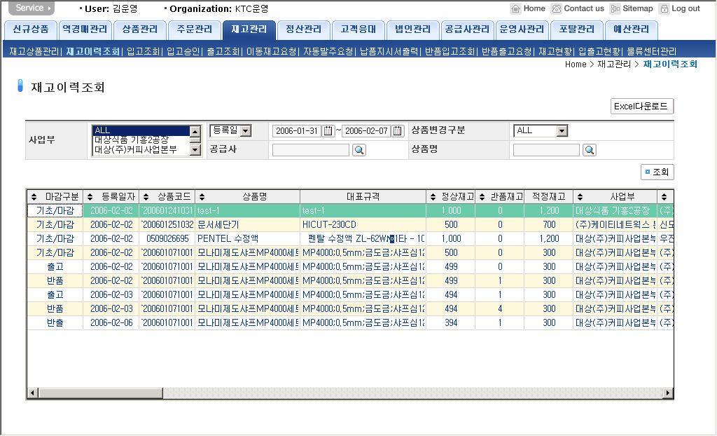
3. 재고이력조회
Ⅱ
운영사 기능별 화면 시안
재고 상품의 이력을 확인 할 수 있습니다.
1) 재고이력조회를 선택합니다.
2) 재고이력을 조회합니다.
1)
1)
용어정의
및
주의사항
상품변경구분에서 기초/마감(재고상품관리에서 등록/변경된 자료를 보여준다), 입고, 출고,
반품(고객사(고객사의고객)로부터 반품을 말한다.), 반출(물류센터에서 공급사로 상품을 출고하는 것)을
말합니다.

Slide 10
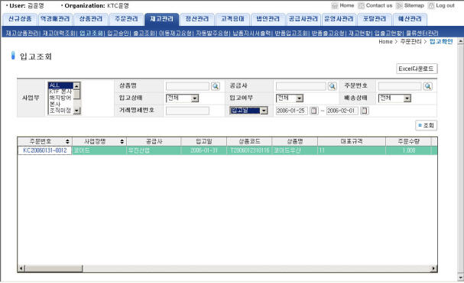
4. 입고조회
Ⅱ
운영사 기능별 화면 시안
입고된 상품을 확인 할 수 있습니다.
1) 입고조회를 선택한다.
2) 입고 상품을 조회합니다.
1)
2)
용어정의
및
주의사항
입고상태(부분입고: 출하된 상품이 부분적으로 입고된 경우. 전체입고: 출하된 상품이 전체 입고된 경우)
입고여부(미입고 : 입고되지 않은 상태, 입고)
배송상태(배송중 : 배송중인 상태, 배송완료: 배송완료 인 상태

Slide 11
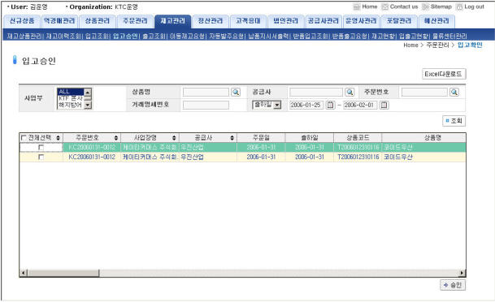
5. 입고승인
Ⅱ
운영사 기능별 화면 시안
물류센터에서 입고된 상품을 승인합니다.
1) 입고승인을 선택합니다.
2) 입고된 상품을 조회한다.
3) 체크 된 것들을 입고승인을 합니다.
1)
2)
1)
3)
용어정의
및
주의사항
승인은 물류센터에서 입고를 잡은 상품들을 실제 재고에 반영하는 것을 말합니다.

Slide 12
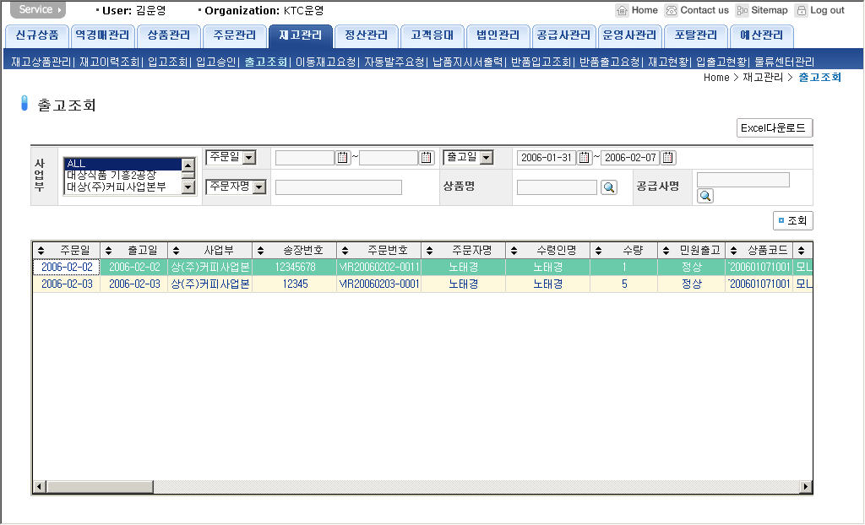
6. 출고조회
Ⅱ
운영사 기능별 화면 시안
출고된 상품을 확인합니다.
1) 출고조회를 선택합니다.
2) 출고된 상품을 조회합니다.
1)
1)
용어정의
및
주의사항

Slide 13
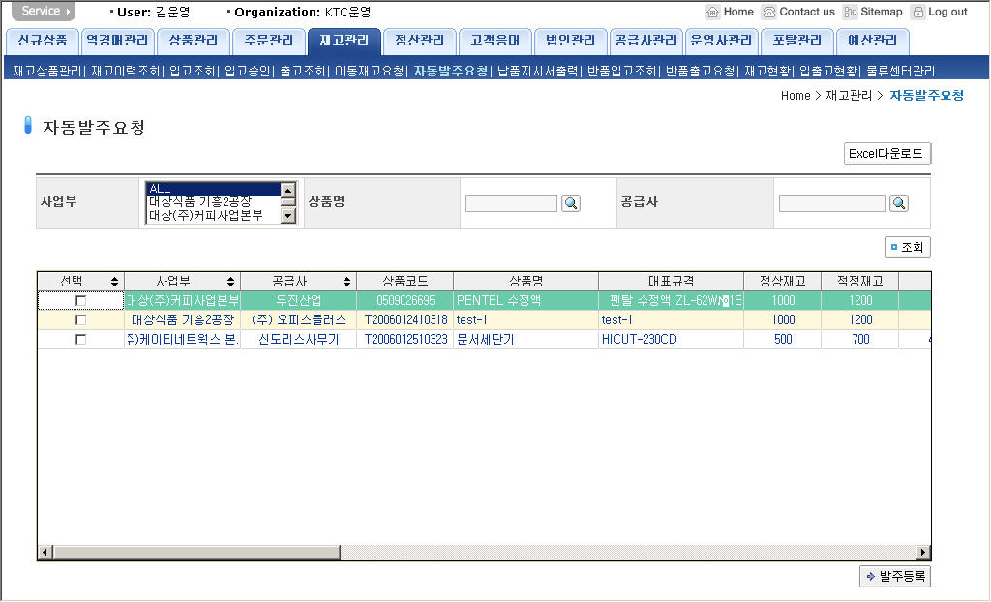
7. 자동발주(입하요청)
Ⅱ
운영사 기능별 화면 시안
자동발주를 요청합니다.
1) 자동발주요청을 선택합니다.
2) 발주 요청대상을 조회합니다.
3) 선택에 체크 한 사업부와 공급사에
해당하는 상품을 발주화면으로 이동
시킨다.
1)
2)
3)
용어정의
및
주의사항
발주등록은 발주를 등록할 상품을 선택하면 발주를 할 수 있는 화면으로 이동합니다.

Slide 14
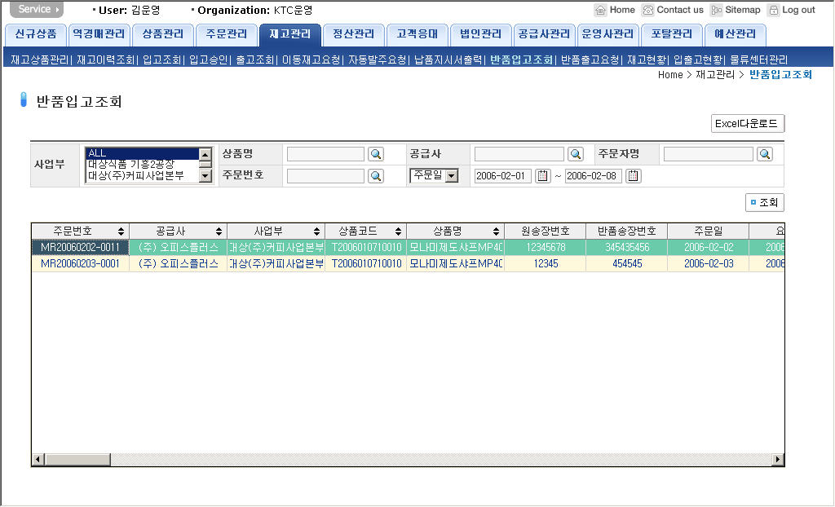
8. 반품입고조회
Ⅱ
운영사 기능별 화면 시안
반품입고를 조회하는 화면 입니다
1) 반품입고조회를 선택합니다.
2) 반품입고를 조회합니다.
1)
2)
용어정의
및
주의사항
반품은 고객사 반품을 말합니다.

Slide 15
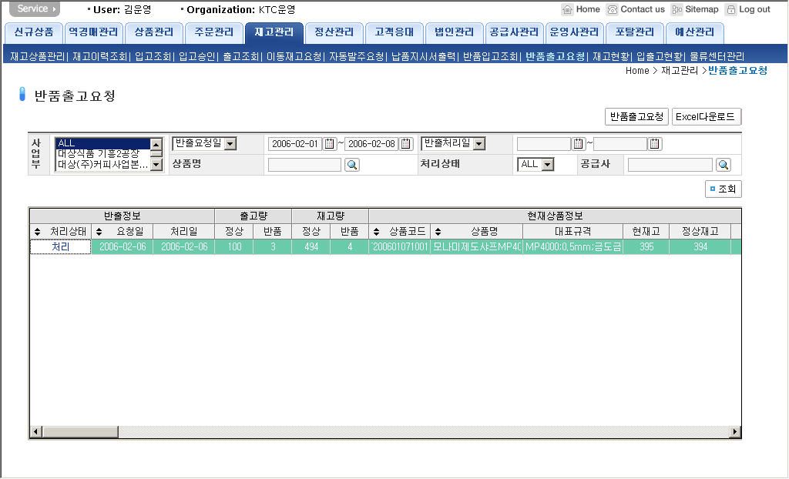
9. 반품출고요청(1/2)
Ⅱ
운영사 기능별 화면 시안
반품출고를 요청하는 화면 입니다
1) 반품출고요청을 선택합니다.
2) 반품출고요청 화면을 나타냅니다.
3) 반품출고 조회를 합니다.
1)
2)
3)
용어정의
및
주의사항
처리상태는 요청(운영사에서 공급사 출고를 요청), 처리(물류센터에서 공급사로 반출), 확인(공급사에서 반출
한 상품을 확인)을 말합니다.

Slide 16
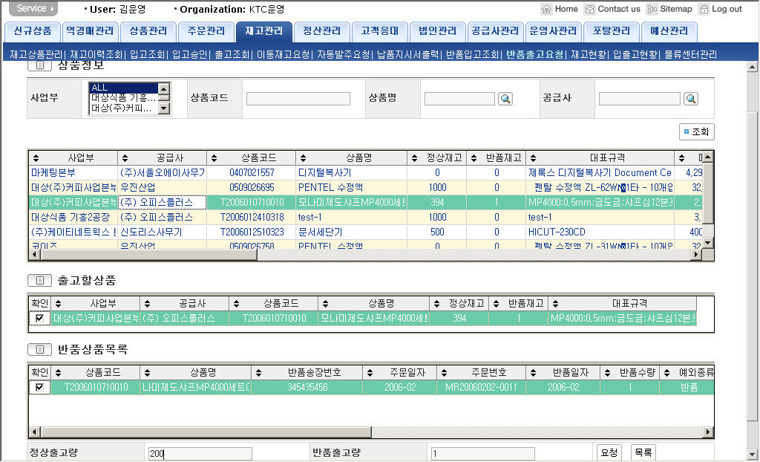
9. 반품출고요청(2/2)
Ⅱ
운영사 기능별 화면 시안
반품출고를 요청하는 화면 입니다
1) 재고관리상품을 조회를 합니다.
2) 반출 할 상품을 선택합니다.
3) 반출할 상품을 선택했으면 출고할
상품 확인란에 체크를 합니다.
- 출고할 상품 확인란에 체크를 하면
반품상품 목록이 있을 시에는 반품
상품목록이 나타납니다.
4) 반품상품목록에 확인란을 체크하면
하단에 있는 반품출고량에 수량이
자동으로 세팅이 됩니다.
5) 정상출고량을 입력하고 출고를
요청합니다.
1)
2)
3)
4)
5)
용어정의
및
주의사항
정상 출고량은 정상재고 중에 출고량을 말합니다.

Slide 17
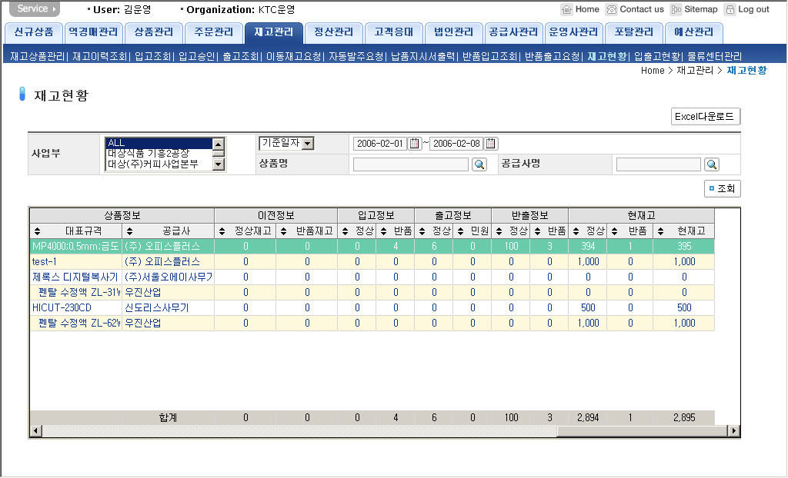
10. 재고현황
Ⅱ
운영사 기능별 화면 시안
재고현황을 확인하는 화면 입니다
1) 재고현황을 선택합니다.
2) 재고현황을 조회합니다.
1)
2)
용어정의
및
주의사항
이전정보는 기준일자 이전에 발생한 정보들을 보여줍니다.
민원출고는 고객사 반품 발생 시 출고되는 상품을 말합니다.

Slide 18
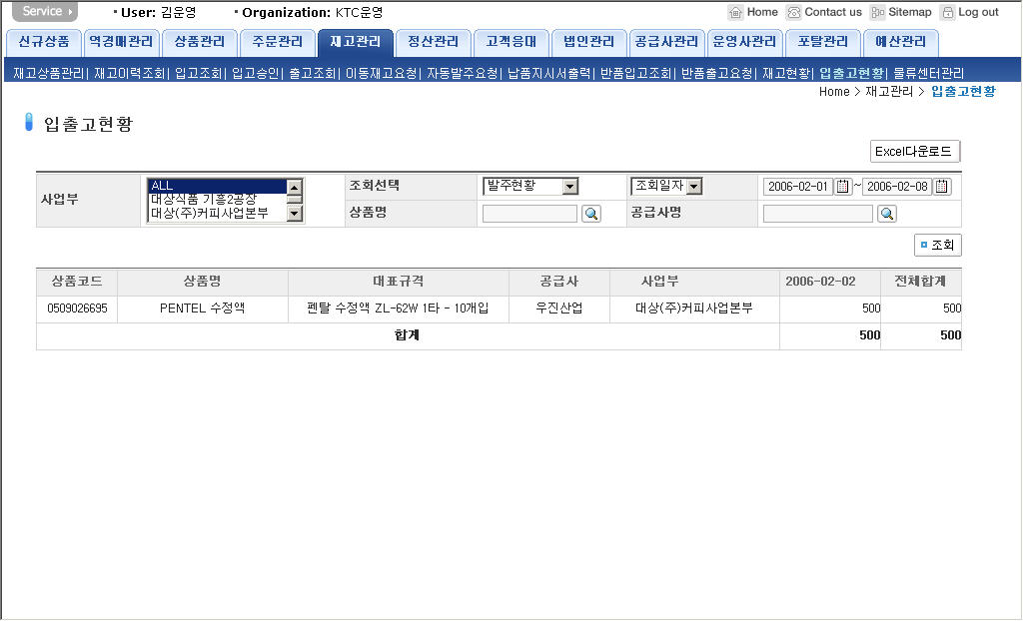
11. 입출고현황
Ⅱ
운영사 기능별 화면 시안
입출고현황을 확인하는 화면 입니다
1) 입출고현황을 선택합니다.
2) 입출고현황을 조회합니다.
1)
2)
용어정의
및
주의사항
조회선택에는 발주현황, 입고현황, 출고현황, 반품현황, 정상반출현황, 반품반출현황 이 있습니다.
입고현황은 입고승인 된 수량을 나타내고 정상반출현황은 정상재고 중 반출된 현황, 반품반출현황은 반품 중
반품된 현황을 말합니다.

Slide 19
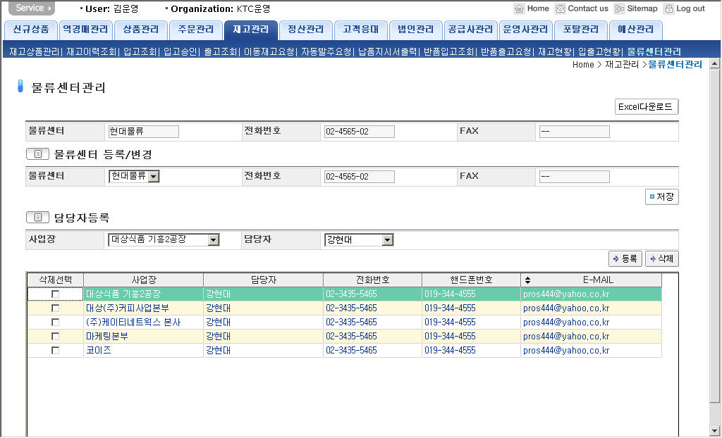
12. 물류센터 등록
Ⅱ
운영사 기능별 화면 시안
물류센터를 관리하는 화면 입니다
1) 물류센터를 선택합니다.
2) 물류센터를 수정 또는 등록합니다.
3) 담당자를 등록합니다.
4) 삭제 선택된 것을 삭제합니다.
1)
2)
3)
4)
용어정의
및
주의사항
물류센터는 공급사 관리에서 물류센터를 등록해주어야 합니다.
해당 물류센터 담당자는 공급사관리>회원관리에서 해당 공급사에 회원을 등록해야 합니다.

Slide 20
1. 물류센터 기능목록
Ⅲ
물류센터 기능별 화면 시안
대분류 | 중분류 | 기능
재고관리 | 출고관리 | 출고된 상품을 조회하고 출하를 확정한다.
 | 재고현황 | 재고현황을 확인한다.
 | 입고관리 | 입고된 상품을 조회하고 입고를 확정한다.
 | 반품입고처리 | 반품입고를 조회하고 처리한다.
 | 반품출고처리 | 반품출고를 조회하고 처리한다.

Slide 21
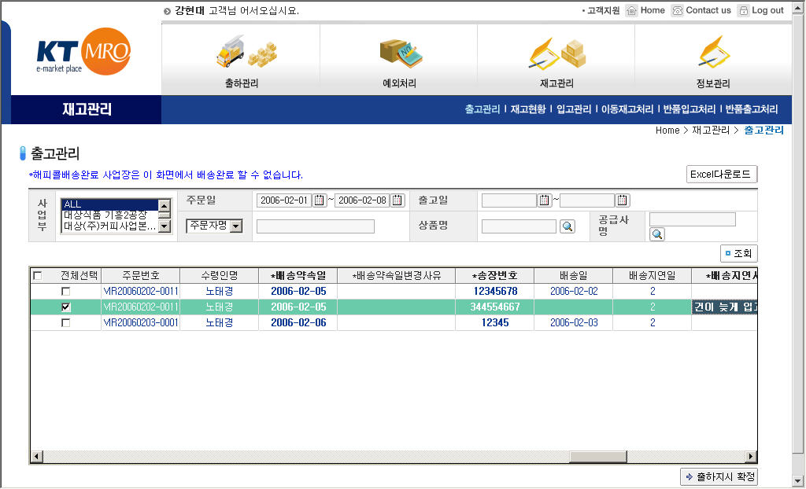
2. 출고관리
Ⅲ
물류센터 기능별 화면 시안
출고를 확인하고 출하지시를 확정합니다.
1) 출고관리를 선택합니다.
2) 출고한 상품을 조회합니다.
3) 배송약속일, 송장번호, 배송지연일이 있을 시에는 배송지연사유를 입력합니다.
4) 체크 선택된 항목을 출하 합니다.
1)
2)
3)
4)
용어정의
및
주의사항
배송약속일은 해당 주문일로 부터 상품의 Lead Time을 더한 값을 말합니다.
배송지연일은 배송약소일로부터 지연된 일자를 말합니다.

Slide 22
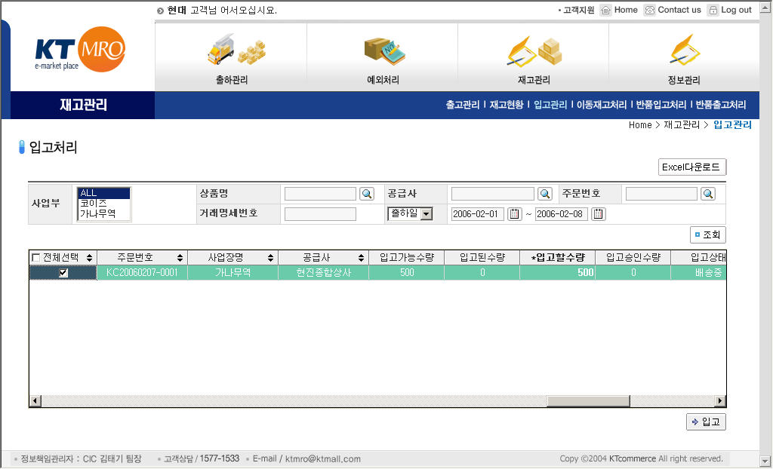
3. 입고처리
Ⅲ
물류센터 기능별 화면 시안
입고를 확인하고 입고 처리를 합니다.
1) 입고관리를 선택합니다.
2) 입고된 상품을 조회합니다.
3) 체크된 상품을 입고수량 입고할 수량 만큼 입고합니다.
1)
2)
3)
용어정의
및
주의사항

Slide 23
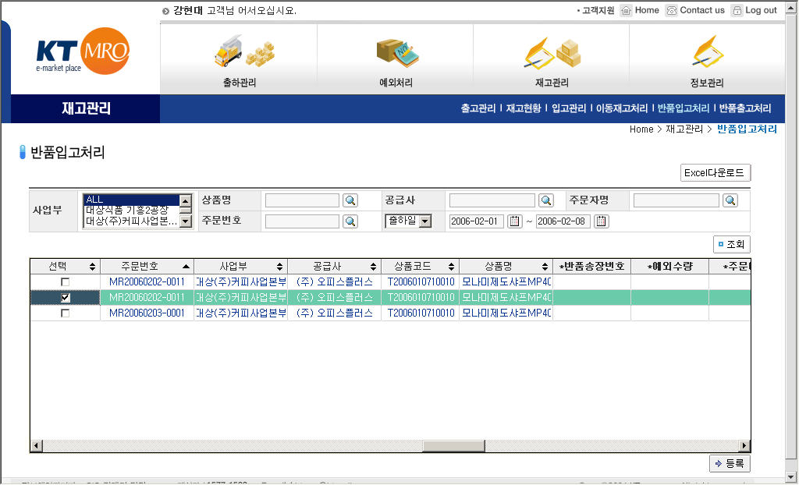
3. 반품입고처리
Ⅲ
물류센터 기능별 화면 시안
반품입고 된 것을 확인, 등록 합니다.
1) 반품입고처리를 선택합니다.
2) 반품입고처리를 조회합니다.
3) 반품송장번호, 예외수량,
주문예외사유, 예외사유메모를
입력합니다.
4) 체크된 항목을 반품 등록합니다.
1)
2)
3)
4)
용어정의
및
주의사항
반품입고처리는 고객사에서 반품된 것을 처리하는것을 말합니다.

Slide 24
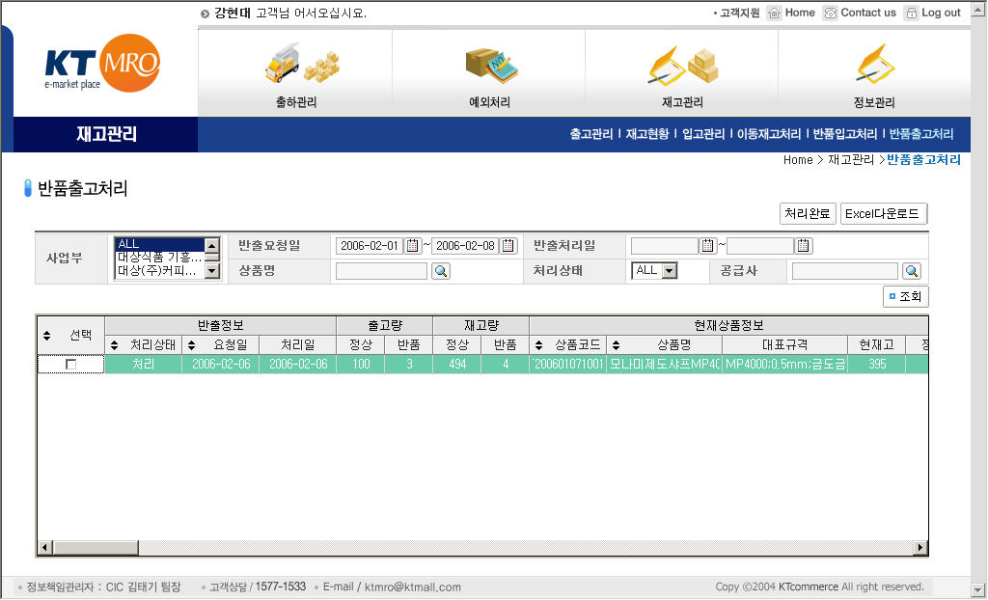
5. 반품출고처리
Ⅲ
물류센터 기능별 화면 시안
운영사에서 요청된 반출 상품을 처리 합니다.
1) 반품출고처리를 선택합니다.
2) 체크 선택된 반품 출고건을
처리완료 합니다.
3) 반품출고 조회를 합니다.
1)
2)
3)
용어정의
및
주의사항

Slide 25

고객과 함께하는 회사
고객이 신뢰하는 회사
고객의 가치를 실현하는 회사
비트큐브 입니다
감사 합니다

